Slide 1

Профориентационные проекты для обучающихся с ОВЗ и инвалидов
Ахметзянова Альфия Тимерзяновна,
к.п.н., начальник отдела разработки
образовательных проектов, программ Новосибирского центра развития
профессионального образования

Slide 2
Движение «Абилимпикс»
Новосибирская область присоединилась к движению в 2016 году
Россия присоединилась к международному движению в 2014 году
Абилимпикс
Школьники
«Абилимпикс» -
это международное некоммерческое движение, зародившееся в Японии и развивающееся в мире с 1972 года
Студенты
Специалисты
Абилимпикс. Дети 5+
Дошкольники
Школьники

Slide 3
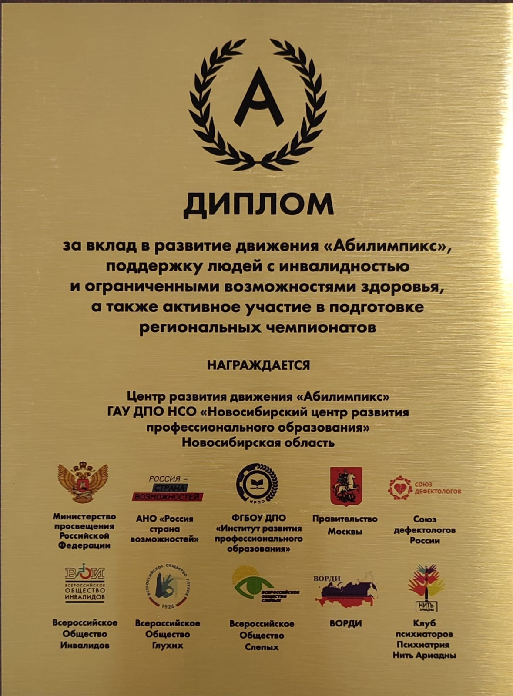
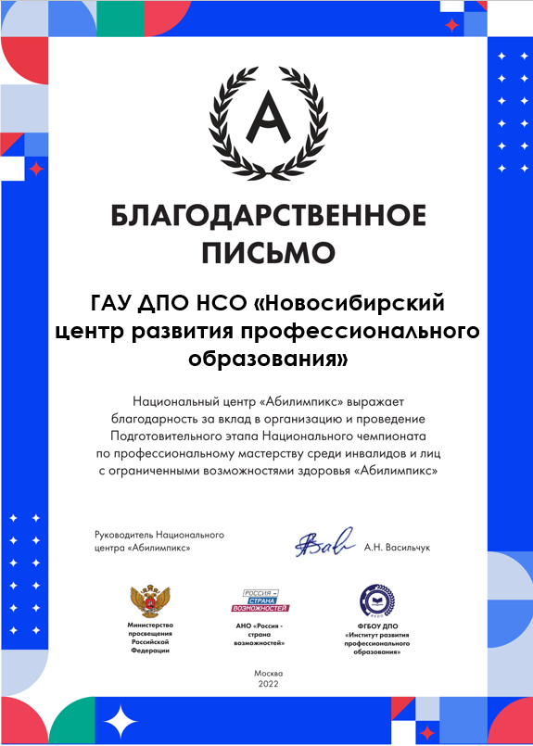
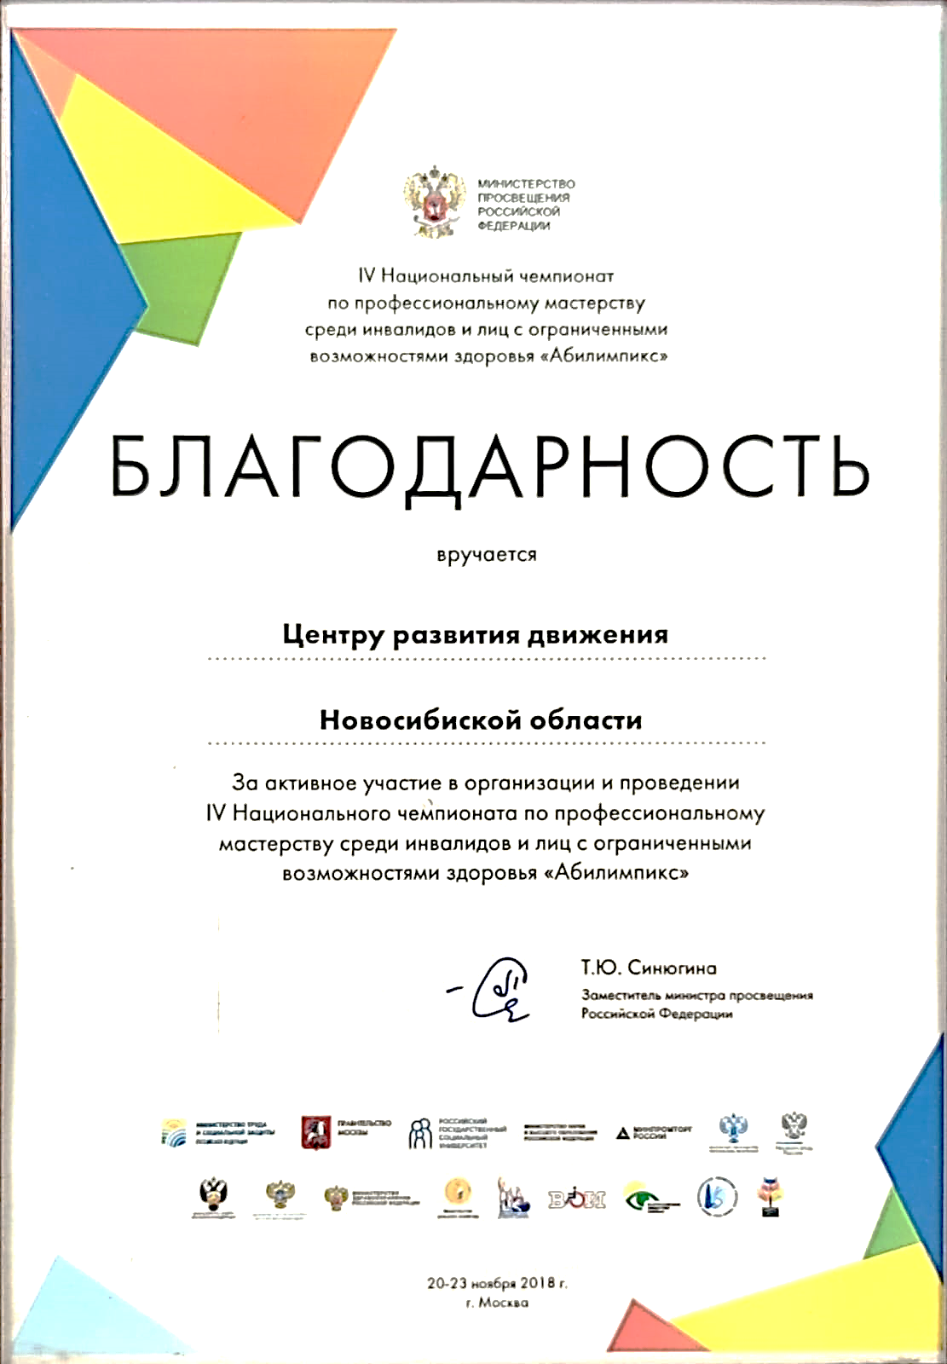
ЦРД «Абилимпикс» в Новосибирской области
Новосибирская область входит в ТОП 10 регионов по масштабности региональных чемпионатов
Центром развития движения «Абилимпикс» в Новосибирской области является
ГАУ ДПО НСО «Новосибирский
центр развития профессионального образования»

Slide 4
Информация о развитии движения «Абилимпикс» в Новосибирской области
499
участников
223
школьника
234
студента
>22
специалиста
59
компетенций
184
экспертов чемпионата
> 90
организаций-
участников
362
волонтера
Абилимпикс - 2024

Slide 5
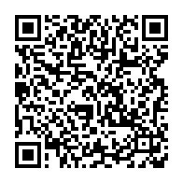
В 2024 году Чемпионат «Абилимпикс» прошел с 23 по 26 апреля
Перечень площадок IХ Регионального чемпионата по профессиональному мастерству среди инвалидов и лиц с ограниченными возможностями здоровья «Абилимпикс» в Новосибирской области
60 компетенций на 23 площадках

Slide 6
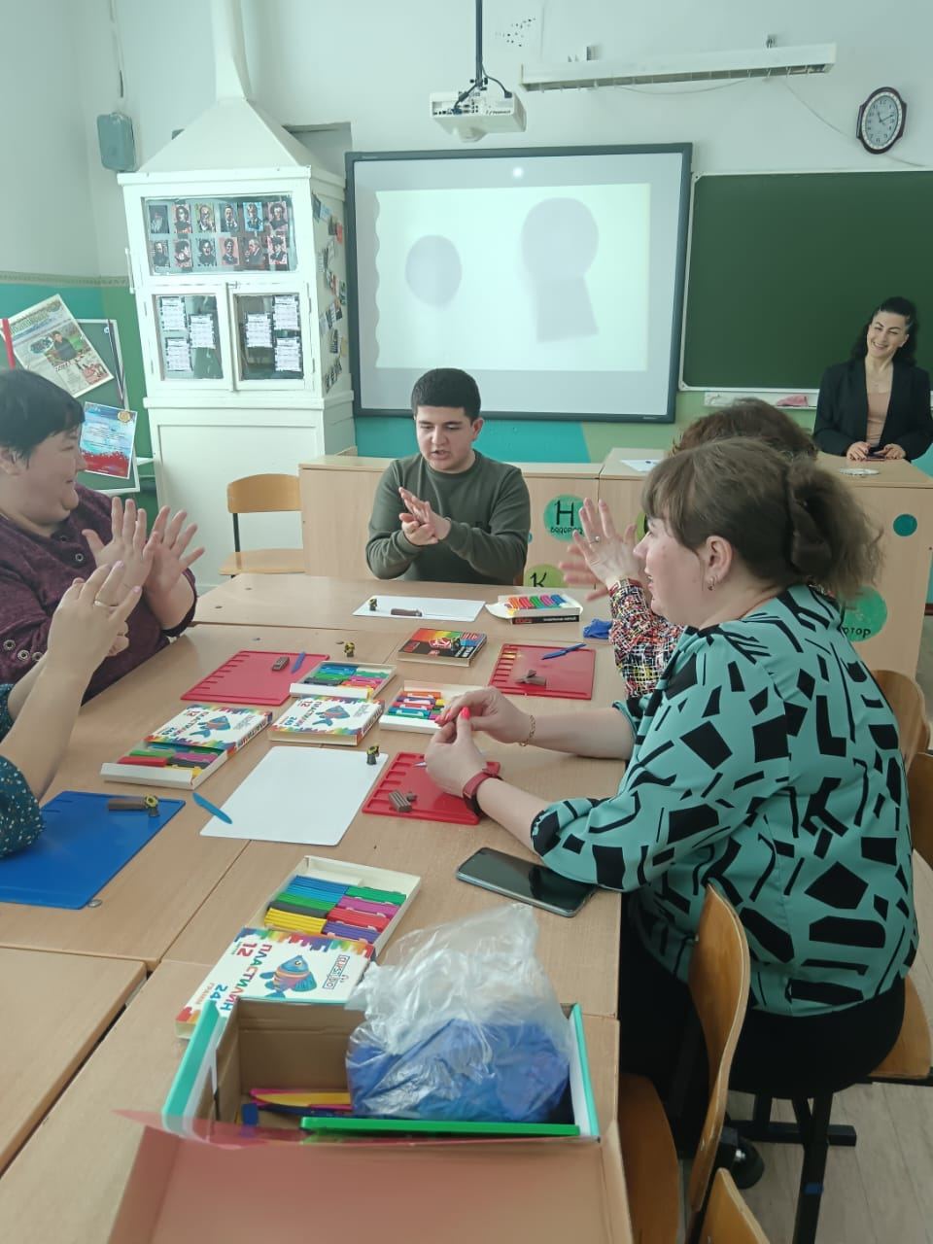
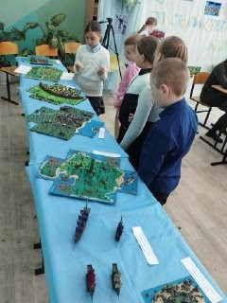
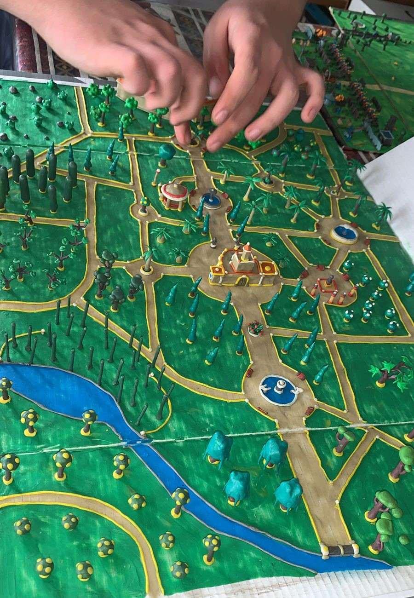
23 апреля в рамках регионального конкурса профессионального мастерства «Амбилимпикс» в школе прошла выставка художественной лепки обучающегося с ограниченными возможностями Алавердяна Рафаэля «Мой пластилиновый мир», организованная педагогом-психологом М.Ю. Капцовой.

Slide 7
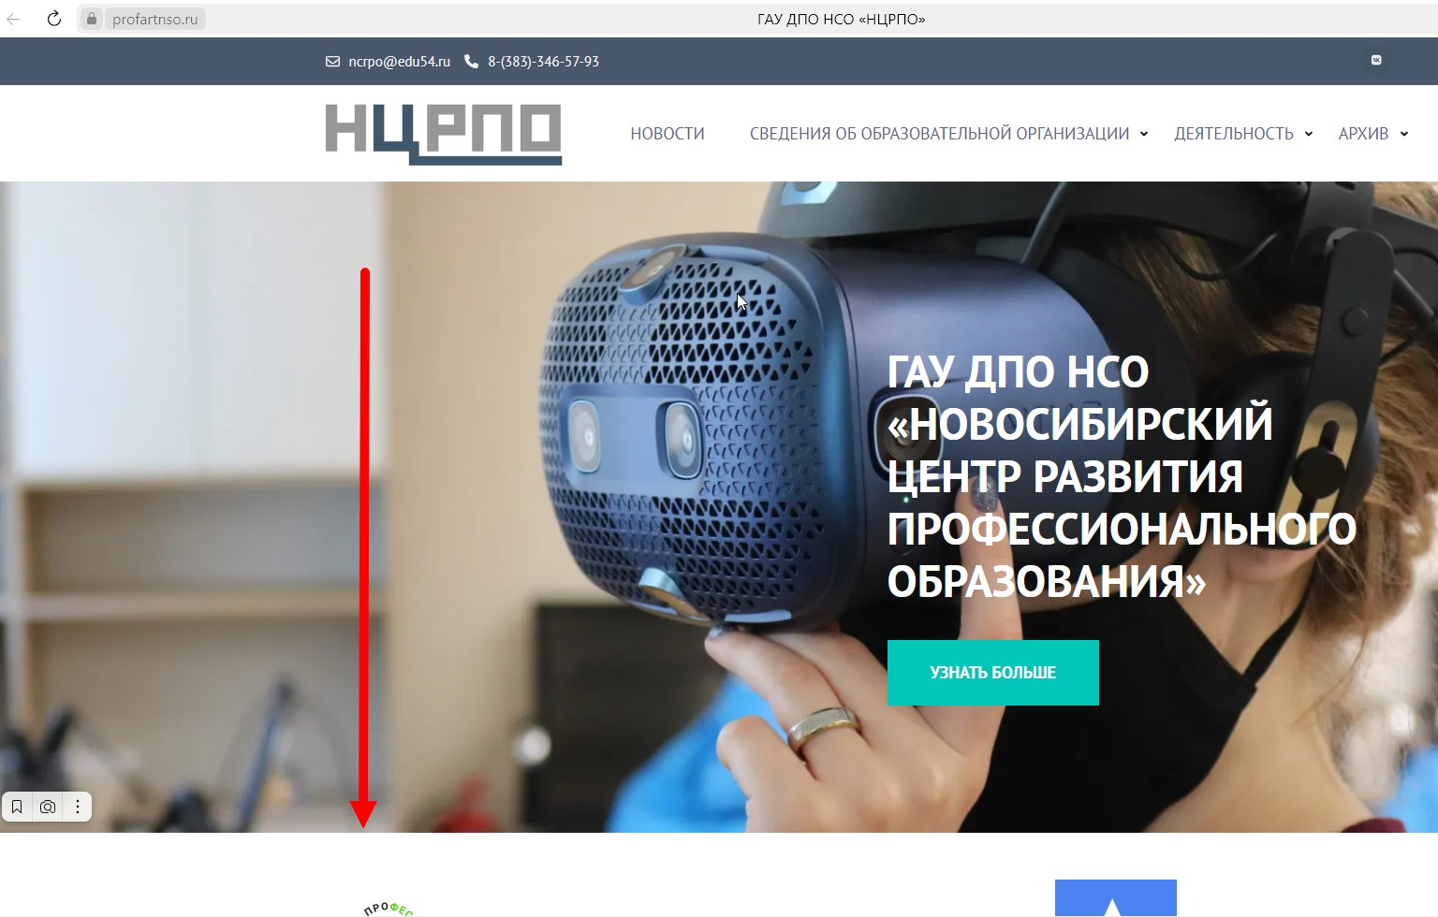

Slide 8
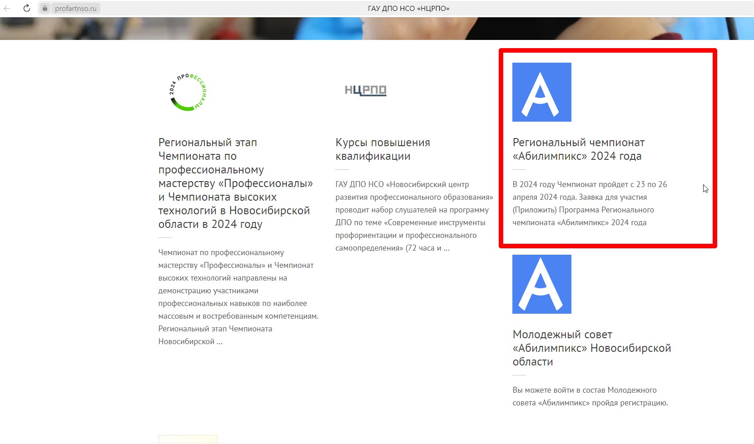

Slide 9
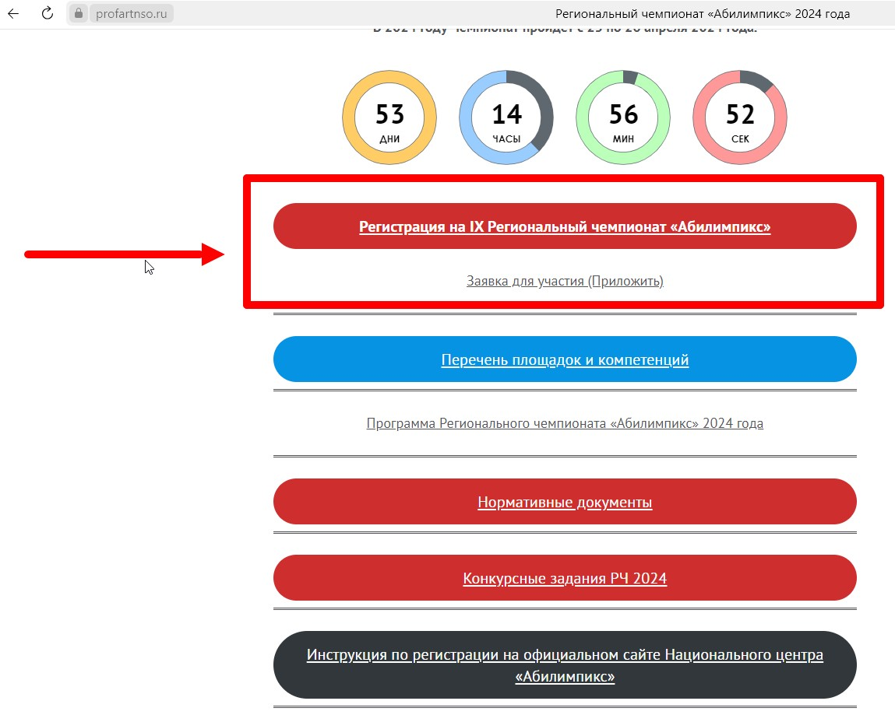

Slide 10
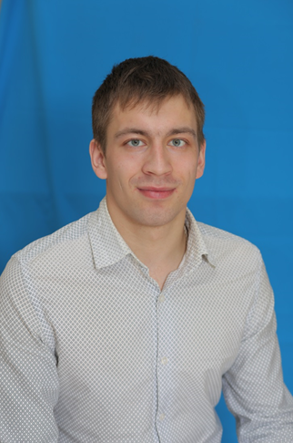
Молодежный совет «Абилимпикс» Новосибирской области
В 2022 году создан Молодежный совет «Абилимпикс» Новосибирской области
Состав Молодежного совета формируется из числа активных участников чемпионатов «Абилимпикс» до 43 лет, а также волонтеров движения «Абилимпикс» до 34 лет
Председатель молодежного совета «Абилимпикс» Новосибирской области
Христов Дмитрий – неоднократный победитель Региональных чемпионатов «Абилимпикс», призер Национальных чемпионатов «Абилимпикс» в компетенции «Адаптивная физическая культура»

Slide 11
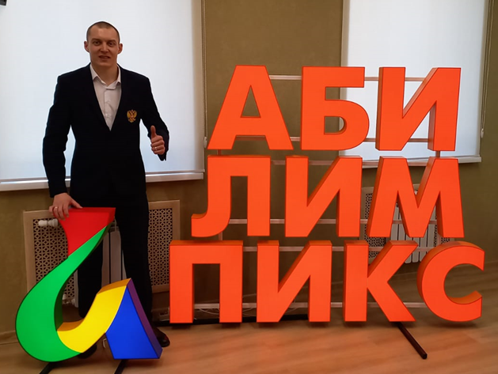
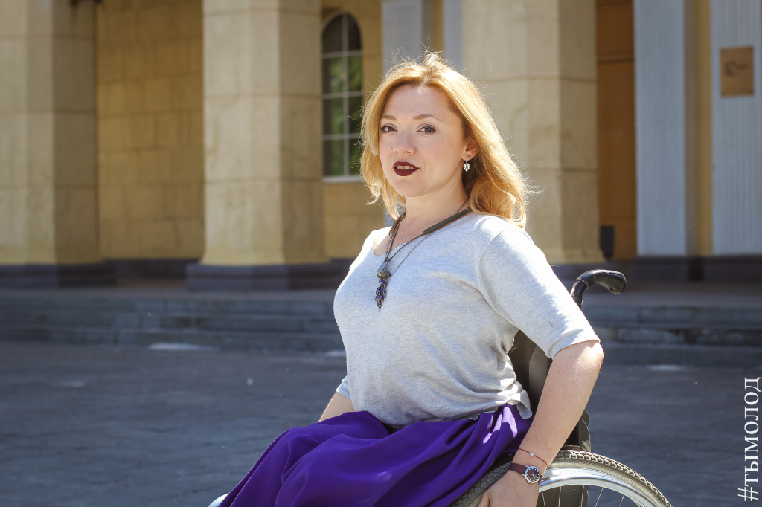
Посол движения «Абилимпикс» в Новосибирской области
Антон Кулятин
Заслуженный мастер спорта, паралимпийский чемпион,
серебреный призёр чемпионата мира,
чемпион Европы,
кавалер ордена Дружбы
Ольга Стволова
Руководитель театральной студии «Особенный ТИП»

Slide 12

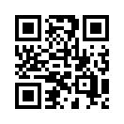


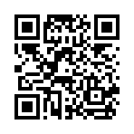

Наши координаты
ГАУ ДПО НСО «Новосибирский центр развития профессионального образования»
630087, г. Новосибирск, ул. Ватутина, дом 61а, к.2
8 (383) 315-37-05
abilympics54@yandex.ru
https://vk.com/club226800707

